Slide 1
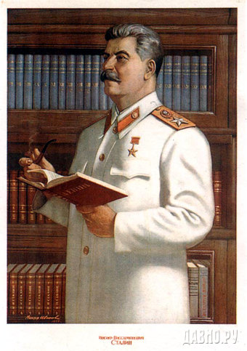
СССР в первые послевоенные годы

Slide 2
Итоги войны
Разгром фашизма
Возрос международный авторитет СССР (основная часть войск германского блока находилась на советско-немецком фронте, войска СССР уничтожили 507 немецких дивизий, 100 дивизий их союзников, разгромил Квантунскую армию)
20.11. 1945 - 01.10.1946г – суд над фашистами и фашизмом в г. Нюрнберг
СССР вернул Юж. Сахалин, Курильские о-ва, присоединил территоррии Закарпатья и Калининградской обл. Разработаны нормы международного права и мирного сосуществования на основе деятельности ООН и Совета Безопасности
Развитие военно-технической мысли. Появление ядерного оружия
___________________________________________________________

Slide 3
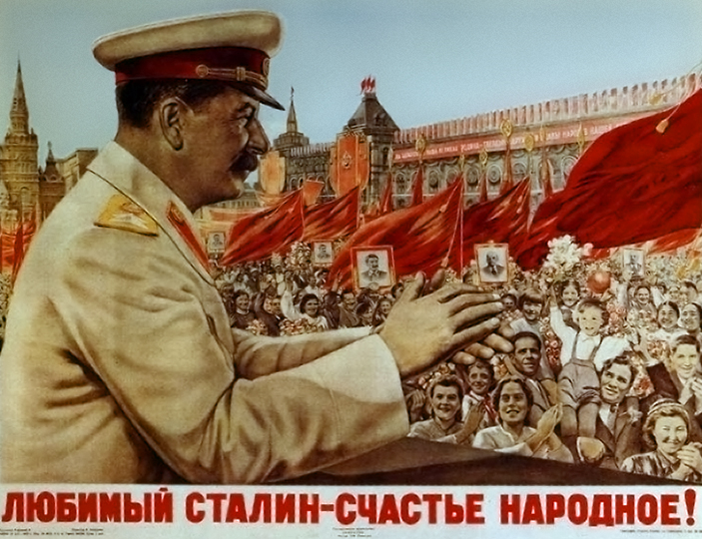

Slide 4
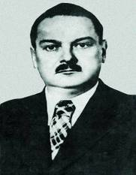
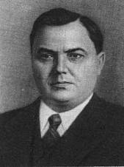
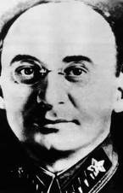
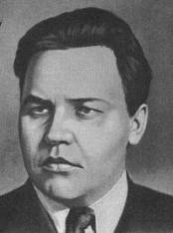
Пути восстановления экономики
Жданов и Вознесенский (рук. Госплана)
Восстановление с опорой на опыт НЭПа
Введение элементов рыночной экономики, развитие с/х
Маленков, Берия, Сталин
Восстановление за счёт возвращения к плановой экономике
Контроль государства
Пятилетние планы
IV пятилетка – 1946-1950гг

Slide 5
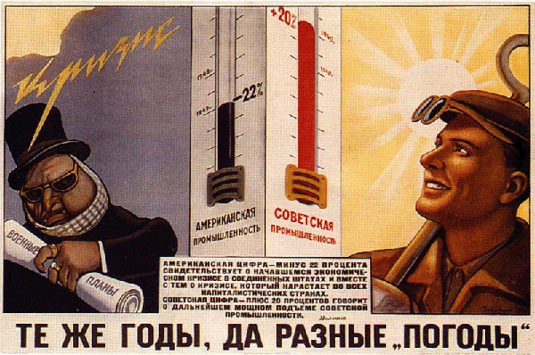
Источники восстановления
Перекачка новых средств из деревни в город (низкие закупочные цены на с/х продукцию: молоко скупалось по 25 коп., в продажу – по 2р. 70к; 1 кг говядины – по 14 коп. – в рознице-11р 40 к)
Репарации с Германии (+ рабочая сила, оборудование, техника)
Труд узников ГУЛАГа
Трудовой энтузиазм

Slide 6
Итоги экономического и социального развития за IV пятилетку
Восстановлено более 6 тыс. предприятий
К 1950 году промышленность превзошла довоенный уровень на 73%
С/х достигло довоенного уровня только в зерновой продукции
1946 год – упразднение Совнаркома, создание Совета Министров
В 1947 г – отменены карточки
1947 г – денежная реформа (10:1)
Восстановлены отпуска и 8-часовой рабочий день
Повышение уровня образования (открытие новых школ и ВУЗов)

Slide 7
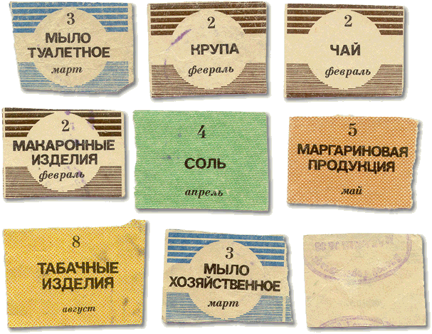
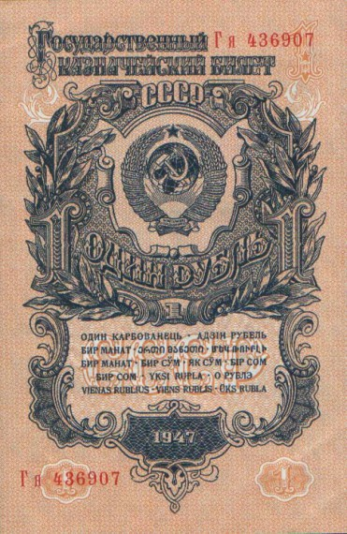
1 руб. образца 1947 г
Продуктовые Карточки
В 1952 г на XIX съезде партии ВКП(б) переименована в КПСС

Slide 8
Проблемы восстановления
1946 г. – голод (гибель ок. 1 млн. людей)
За годы войны – потеря значительной части трудоспособного населения
Отставание лёгкой промышленности
Жилищная проблема
Сокращение расходов на социальную сферу
Большие расходы на экономическую поддержку стран Восточной Европы

Slide 9
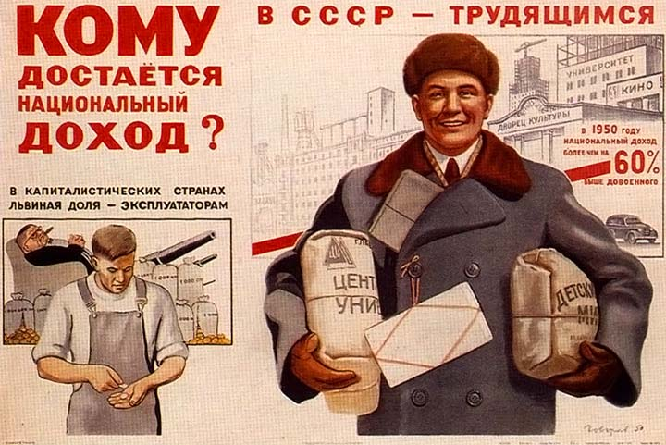

Slide 10
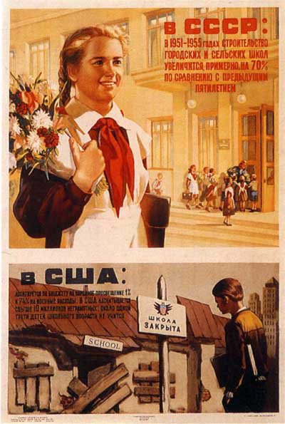

Slide 11
Ниже приведены 2 точки зрения на деятельность И.В. Сталина после окончания Великой отечественной войны:
1. И.В. Сталин - великий вождь и учитель, под его руководством в послевоенный период СССР превратился в мировую державу, он создал и возглавил соц. Лагерь, добился выдающихся успехов страны после окончания войны.
2. В послевоенный период тоталитарный сталинский режим достиг своего апогея, в стране был установлен тотальный контроль над всеми сферами жизни общества.
- Какая из данных Т.З. для вас более предпочтительна? Приведите не менее 3-х фактов, положений, аргументирующих, выбранную вами Т.З.

Slide 12
Ужесточение сталинского режима
Война пробила брешь в "железном занавесе", которым СССР был изолирован от других стран с 30-х годов. Участники европейского похода Красной Армии (а их было почти 10 млн. человек), мобилизованные для работ в Германию жители оккупированных немцами областей СССР (до 5,5 млн.) своими глазами увидели и смогли оценить тот мир, о "разложении" и "близкой гибели" которого им говорили до войны.
Победа народа в войне породила множество надежд и ожиданий.
Крестьяне рассчитывали на роспуск колхозов,
интеллигенция - на ослабление политического диктата,
население союзных и автономных республик - на изменение национальной политики. Эти настроения излагались в письмах партийному и государственному руководству, донесениях органов госбезопасности.
Главными причинами ужесточения политического режима были "демократический импульс" войны и про­рыв "железного занавеса".

Slide 13
Ужесточение сталинского режима
Репрессии против бывших военнопленных и угнанных в Германию
Усиление закона № 7.8 - срок заключения – до 25 лет
В 1943-44 гг в Сибирь, Ср. Азию выселены крымские татары, чеченцы, ингуши, калмыки, балкарцы – всего ок. 900 тыс. чел. – Приказом министра Госбезопасности в 1951 г переселённые народы оставлены на поселении навечно
за 1947-1948 гг. было арестовано около 2 тыс. священников различных конфессий
В 1948 г .- Жуков снят с поста главкома, выведен из ЦК и отправлен командовать Одесским военным округом.
борьба с космополитизмом: (Космополит считает весь мир своим отечеством.) Обвинение в космополитизме равнялось обвинению в измене Родине.

Slide 14
Политические процессы
1949-52 гг «Ленинградское дело»
начались аресты лидеров ленинградской парторганизации. По "ленинградскому делу" были арестованы более 2 тыс. человек, обвиненных в попытках "противопоставить Ленинград Москве". Были отданы под суд и расстреляны 200 человек, в том числе и Вознесенский

Slide 15
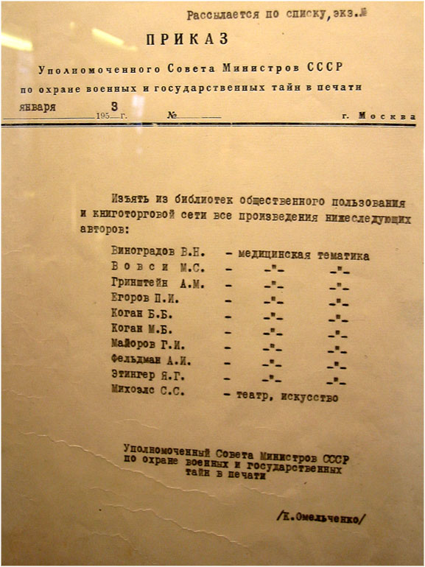

Slide 16
Политические процессы
1952-53 гг «Дело врачей» (дело врачей-отравителей)
Дело, начатое органами госбезопасности в 1952 – начале 1953 г. против группы московских медиков, преимущественно причастных к лечению высших должностных лиц СССР, по обвинению в покушениях на убийство Сталина, в убийствах Жданова, Димитрова и др. Дело носило антисемитский характер и было частью кампании по «борьбе с космополитизмом», проводившейся в СССР в 1947–1953 гг.

Slide 17
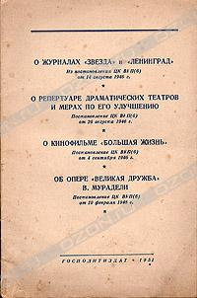
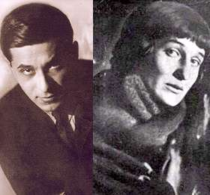
Гонения на литературу
14 августа 1946г. Были приняты постановления ЦК партии о журналах «Ленинград» (редакции был объявлен выговор) и «Звезда» (журнал был закрыт), за публикацию сочинений А. Ахматовой и М. Зощенко

Slide 18
Следующим объектом преследований становятся композиторы: Прокофьев, Хачатурян, Мурадели. Начинается кампания против композиторов-«формалистов». Кампания вылилась в исключение из Союза композиторов ряда талантливых людей

Slide 19
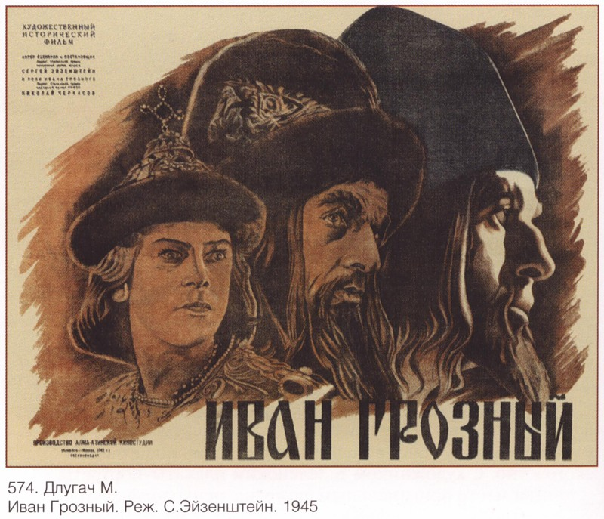
Кинематограф и театр
4 сентября 1946 г. Выходит постановление ЦК партии о «безыдейных» фильмах, и начинается борьба с фильмами «Большая жизнь», «Адмирал Нахимов» и второй серией «Ивана Грозного» Эйзенштейна. Одновременно подвергается критике репертуар театров ставящих пьесы зарубежных авторов.

Slide 20
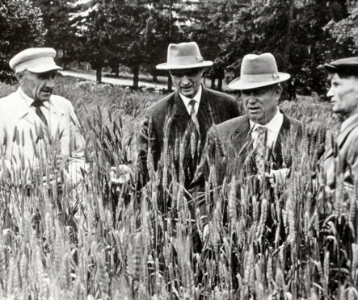
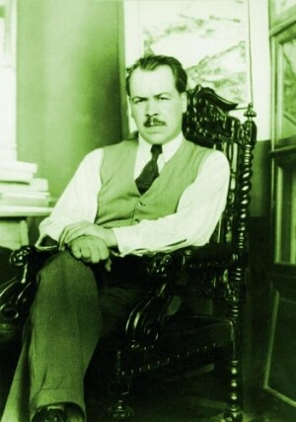
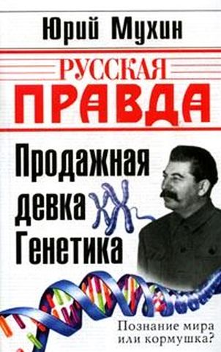
Гонения на науку (окончательный запрет генетики, психологии и кибернетики)

Slide 21
Внешняя политика СССР. Холодная война
Холодная война период 1946-1989 гг.сопровождавшийся -политической, экономической, идеологической конфронтацией (противостоянием) двух политических систем, СССР и США, а также их союзниками. Начало «холодной войны» - 5 марта 1946 речь Черчилля в Фултоне (США) «Железный занавес» ----- «доктрина сдерживания» - доктрина Трумэна

Slide 22
Биполярный мир
Под давлением СССР страны Вост. Европы, в которых утвердились прокоммунистические правительства, отказались от помощи США.
Противостояние двух систем было закреплено созданием военно - политических и экономических блоков: 4 апр.1949 г. 12 государств во главе с США образовали военный блок НАТО. СССР и 7 стран Вост. Европы подписали ряд военных соглашений в мае 1955. Союз получил название – ОВД.
В марте 1957 года 6 стран Западной Европы создали Европейское экономическое сообщество.
А в странах Восточной Европы подобная организация – Совет Экономической Взаимопомощи – была создана ещё в январе 1949 г.

Slide 23
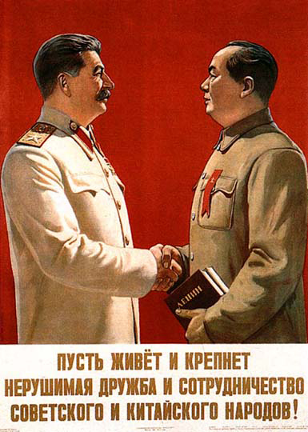

Slide 24
Гонка вооружений – наращивание ракетно- ядерной мощи
США
1945 г испытание атомного оружия
1952 испытание термоядерного устройства
1958 запуск искусственного спутника
1958 г испытание МБР
1960 развёртывание подводных лодок с баллистическими ракетами
СССР
1949 г испытание атомного оружия
1953 испытание термоядерной бомбы
1957 запуск первого искусственного спутника
1957 г испытание МБР
1963 подводные лодки с баллистическими ракетами
Биполярный (двухполюсный мир). Так назвали миропорядок, который действовал с к. 1940-х до нач. 1990-х годов в силу существования двух противоположных общественных систем.

Slide 25
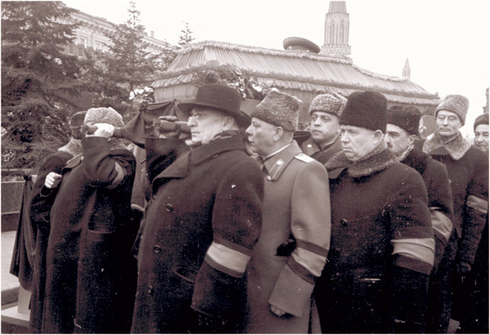
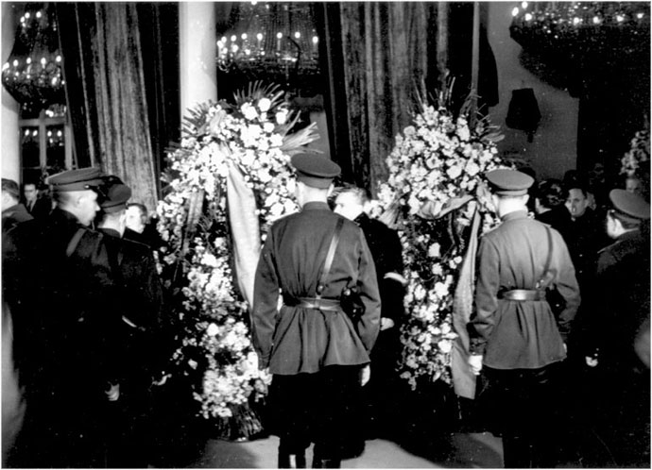
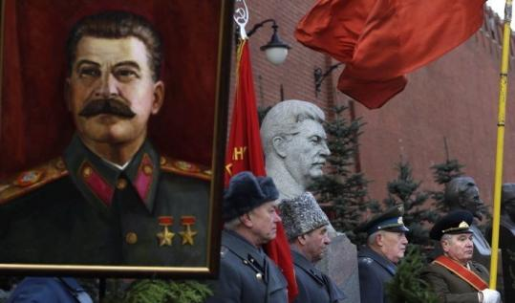
5 марта 1953 год…

Slide 26
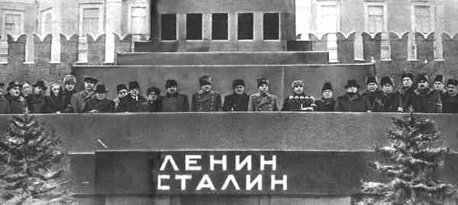
Простится с вождём пришло огромное количество людей…
… В народной памяти похороны Сталина запечатлелись чудовищными давками на Трубной площади, в которых погибло немало людей. В этом противники Сталина непременно усматривают зловещий смысл: мол, диктатор и после смерти разохотился хлебнуть человеческой крови...

Slide 27
Со смертью Сталина 5 марта 1953 г. завершилась целая эпоха в жизни СССР. Отсутствие законодательно закрепленных механизмов передачи верховной власти вызвало ее затяжной кризис.

